Slide 1



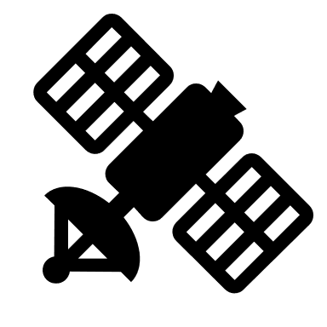
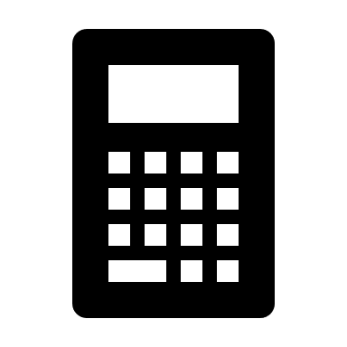
Autonome Fortbewegung
Not Aus von Mohne
Starten von Mohne
Steuerung der Motoren und Servos
User
Erkennung von gelernten Formen und Farben
Rückgabe der Werte an die Controller
PiCam
Erkennung von Hindernissen
Rückgabe der Werte an die Controller
USS
Messung der Lage im Raum
Rückgabe der Werte an die Controller
GYRO
Steuerung der Drohne in Abhängigkeit von den Sensorwerten und der Logik
Controller

